Slide 1

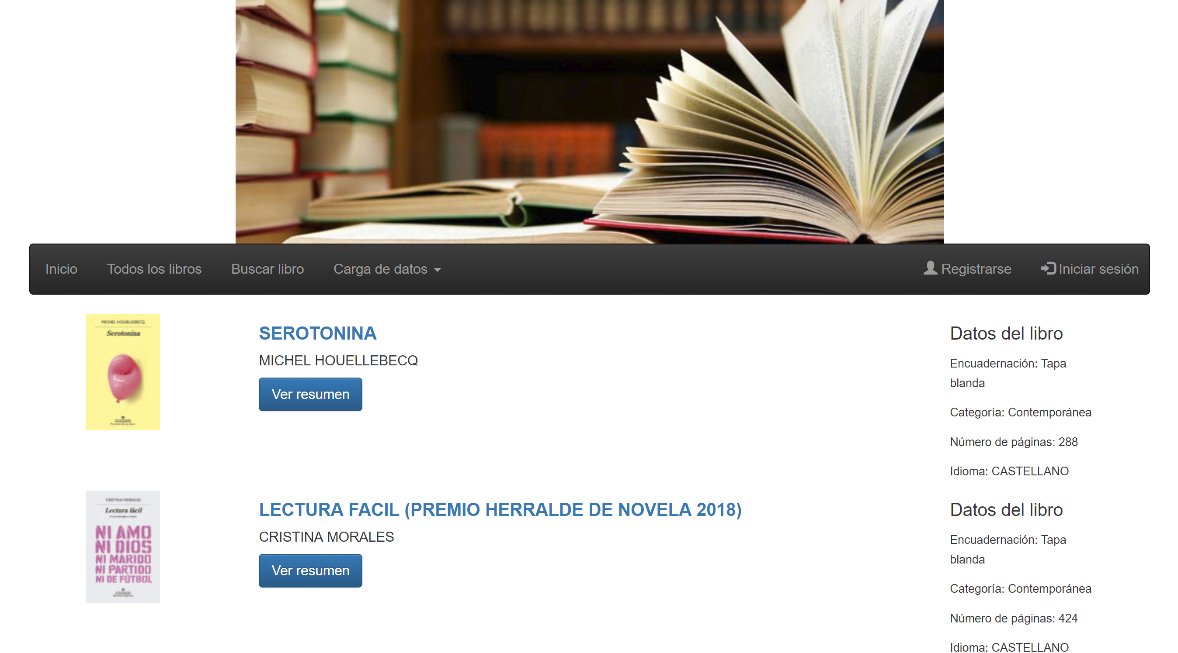
Reading
Adrián Cantón Fernández
Daniel Carpio Camacho
Rafael Fresno Aranda

Slide 2
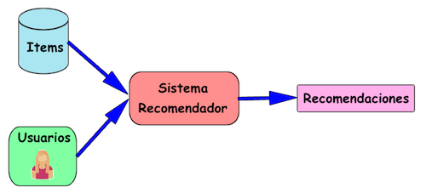
¿Qué es Reading?
Aplicación web de recomendación de libros con Django

Slide 3
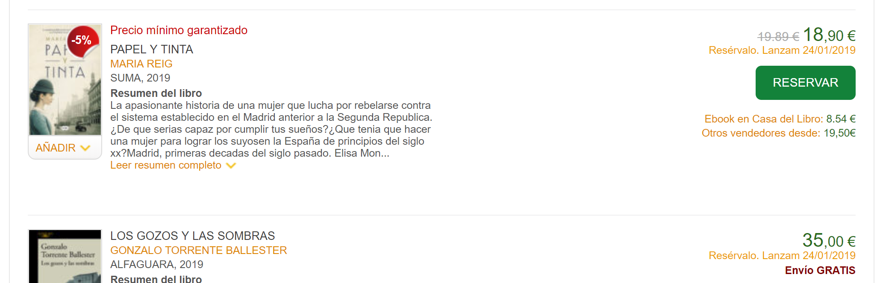
Tecnologías y uso (I)
Scrapping de la casa del libro – BeautifulSoup

Slide 4

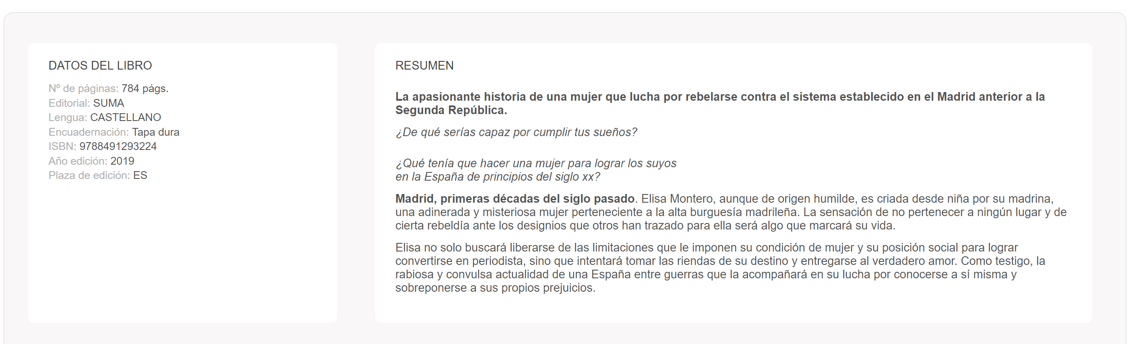



Tecnologías y uso (II)

Slide 5
Tecnologías y uso(III)
Buscador de libros - Whoosh

Slide 6
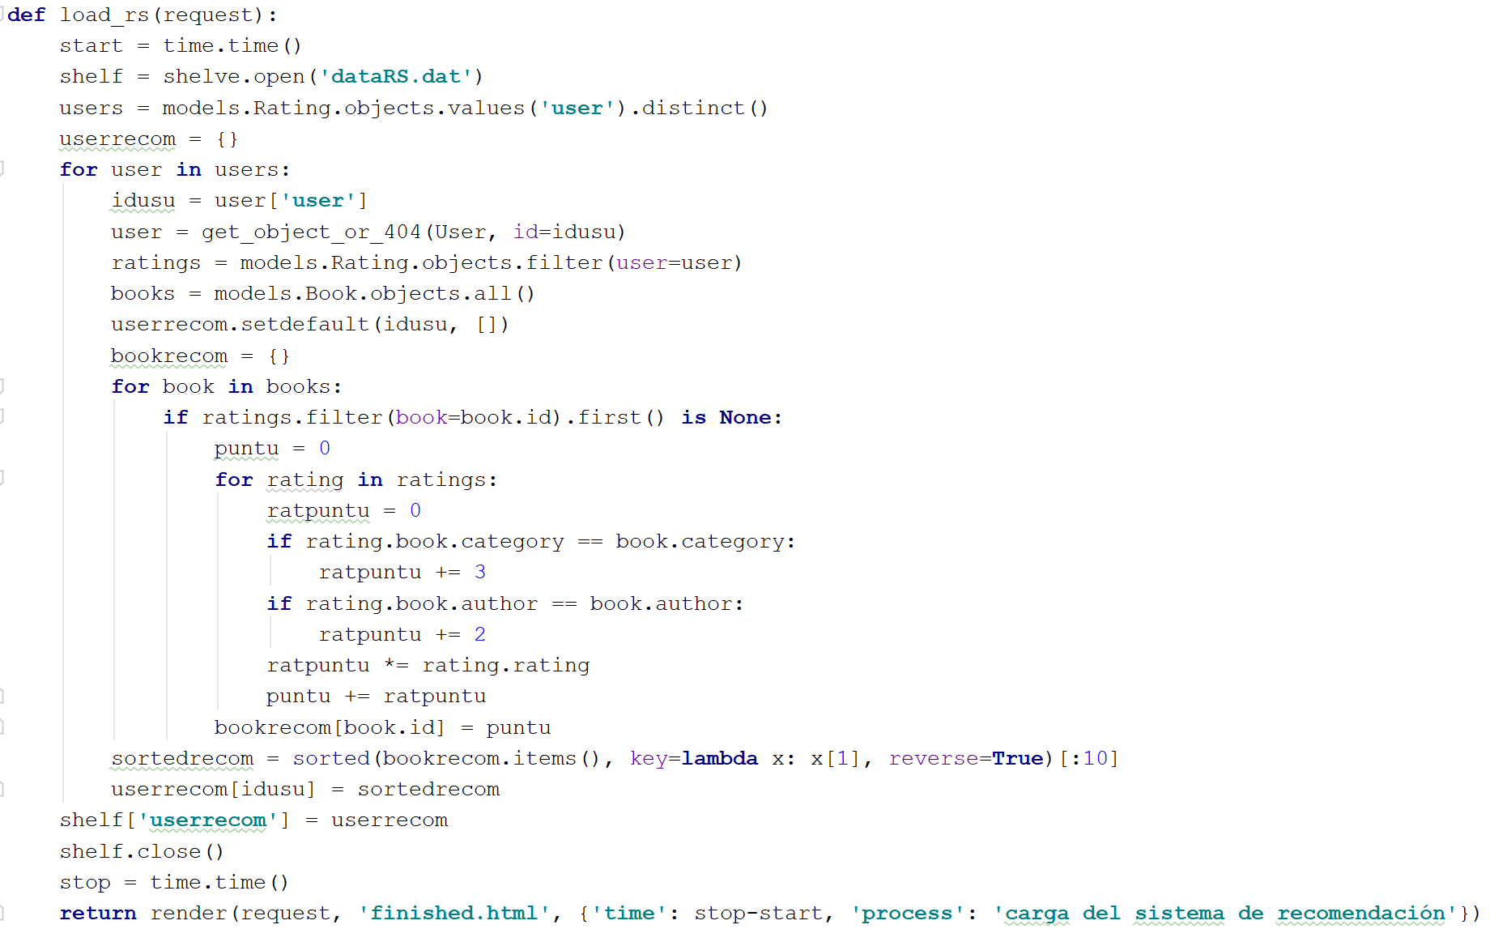
Tecnologías y uso(III)
Sistema de recomendación basado en contenido

Slide 7
¿Qué permite hacer Reading?
Registrarse e iniciar sesión
Ver los libros mejor valorados
Ver todos los libros almacenados
Buscar libros en base a:
Título
Autor
Editorial
Resumen
Ver libros recomendados
Puntuar

Slide 8
DEMO

